Slide 1
Neural Network
神经网络学习篇
01
From NN to DL

Slide 2
目录/CONTENT
01
02
03
04
引言
神经元模型
感知机
发展史
形上谓道兮，形下谓器
一生二，二生三，三生万物
神经网络中的元老
否定之否定

Slide 3
01
02
03
04
引言
神经元模型
感知机
发展史
形上谓道兮，形下谓器
一生二，二生三，三生万物
神经网络中的元老
否定之否定

Slide 4
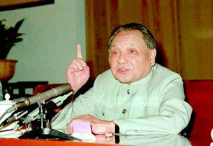
引言
What
How
Why
Notes:
神经网络可以指向两种，一个是生物神经网络，一个是人工神经网络。
生物神经网络：一般指生物的大脑神经元，细胞，触点等组成的网络，用于产生生物的意识，帮助生物进行思考和行动。
人工神经网络（Artificial Neural Networks，简写为ANNs）也简称为神经网络（NNs）或称作连接模型（Connection Model），它是一种模仿动物神经网络行为特征，进行分布式并行信息处理的算法数学模型。这种网络依靠系统的复杂程度，通过调整内部大量节点之间相互连接的关系，从而达到处理信息的目的。

Slide 5
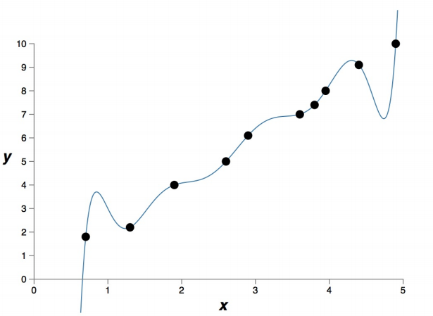
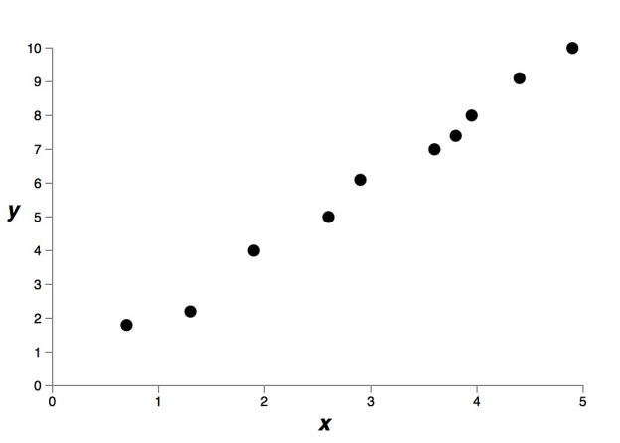
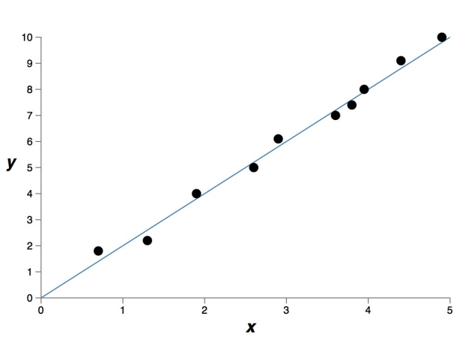
引言
Notes:
更好的模型？泛化？ 两种可能性：1、完美泛化；2、测量误差引入噪声，未能完美拟合。 无法先验的。逻辑上讲，任何一个都可能是正确的。并且这两者的差异并非微不足道。次多项式模型将主要由 项决定，而线性模型依旧还是线性。 有一种看法是，在科学上，除非迫不得已，我们都应该于这个现象的一些潜在真理。在我们的情况中，模型看起来要比更简单。这种简单的模型的意外出现令人吃惊，我们也因此猜测表达了一些潜在的真理。基于这种观点用更简单的解释。当我们找到一个看起来能解释很多数据点的简单的模型的时候我们会忍不住大喊「 找到啦！」 。毕竟一个简单的解释的出现似乎不可能仅仅是因为巧合，我们猜测这个模型一定表达了关于这个现象的一些潜在真理。9 次模型真的只是学习到了一些局部噪声的影响。因此当 9 次模型完美拟合了这一特定数据集的时候，这个模型不能很好泛化到其它数据集上，所以包含噪声的线性模型在预测中会有更好的表现。

Slide 6

引言
“新”自然粒子的发现
1940 年代物理学家马塞尔施恩（ Marcel Schein） 宣布发现了一个新的自然粒子。他工作所在的通用电气公司欣喜若狂并广泛地宣传了这一发现。但是物理学家汉斯贝特（ Hans Bethe） 却怀疑这一发现。贝特拜访了施恩，并且查看了新粒子的轨迹图表。施恩向贝特一张一张地展示，但是贝特在每一张图表上都发现了一些问题，这些问题暗示着数据应该被丢弃。最后，施恩向贝特展示了一张看起来不错的图表。贝特说它可能只是一个统计学上的巧合。施恩说「 是的，但是这种统计学巧合的几率，即便是按照你自己的公式，也只有五分之一。」 贝特说「 但是我们已经看过了五个图表。」 最后，施恩说道「 但是在我的图表上，每一个较好的图表，你都用不同的理论来解释，然而我有一个假设可以解释所有的图表，就是它们是新粒子。」 贝特回应道「 你我的学说的唯一区别在于你的是错误的而我的都是正确的。你简单的解释是错的，而我复杂的解释是正确的。」 随后的研究证实了大自然是赞同贝特的学说的，之后也没有什么施恩的粒子了。
水星轨迹偏差
1859 年天文学家勒维耶（ Urbain Le Verrier） 发现水星轨道没有按照牛顿的引力理论，形成应有的形状。它跟牛顿的理论有一个很小很小的偏差，一些当时被接受的解释是，牛顿的理论或多或少是正确的，但是需要一些小小的调整。1916 年，爱因斯坦表明这一偏差可以很好地通过他的广义相对论来解释，这一理论从根本上不同于牛顿引力理论，并且基于更复杂的数学。尽管有额外的复杂性，但我们今天已经接受了爱因斯坦的解释，而牛顿的引力理论，即便是调整过的形式，也是错误的。这某种程度上是因为我们现在知道了爱因斯坦的理论解释了许多牛顿的理论难以解释的现象。此外，更令人印象深刻的是，爱因斯坦的理论准确的预测了一些牛顿的理论完全没有预测的现象。但这些令人印象深刻的优点在早期并不是显而易见的。如果一个人仅仅是以朴素这一理由来判断，那么更好的理论就会是某种调整后的牛顿理论。

Slide 7
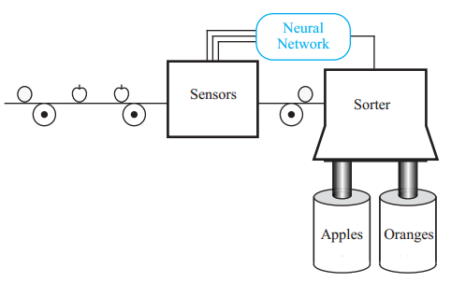

引言

Slide 8
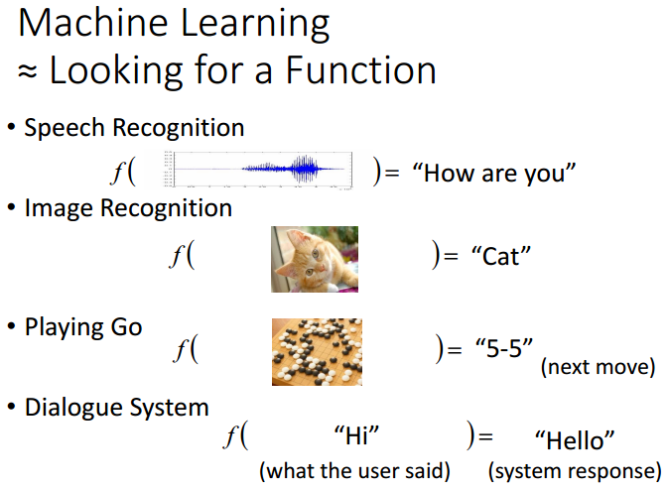
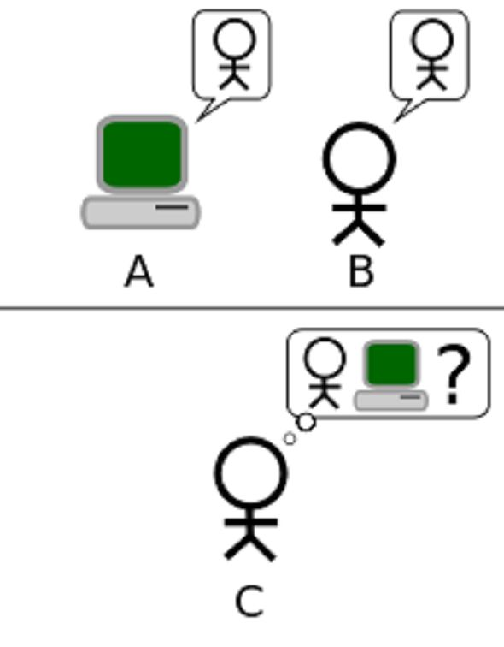
引言

Slide 9
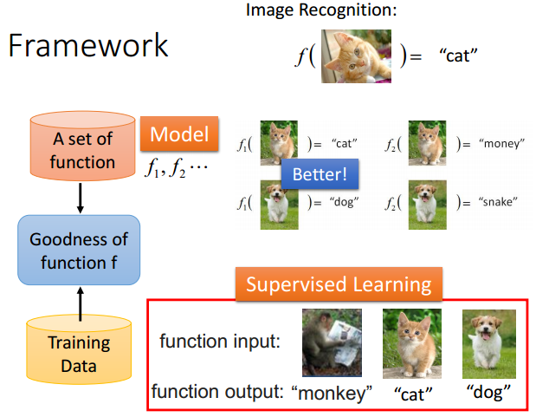

引言

Slide 10
02
神经元模型
一生二，二生三，三生万物

Slide 11
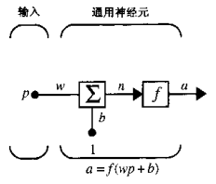
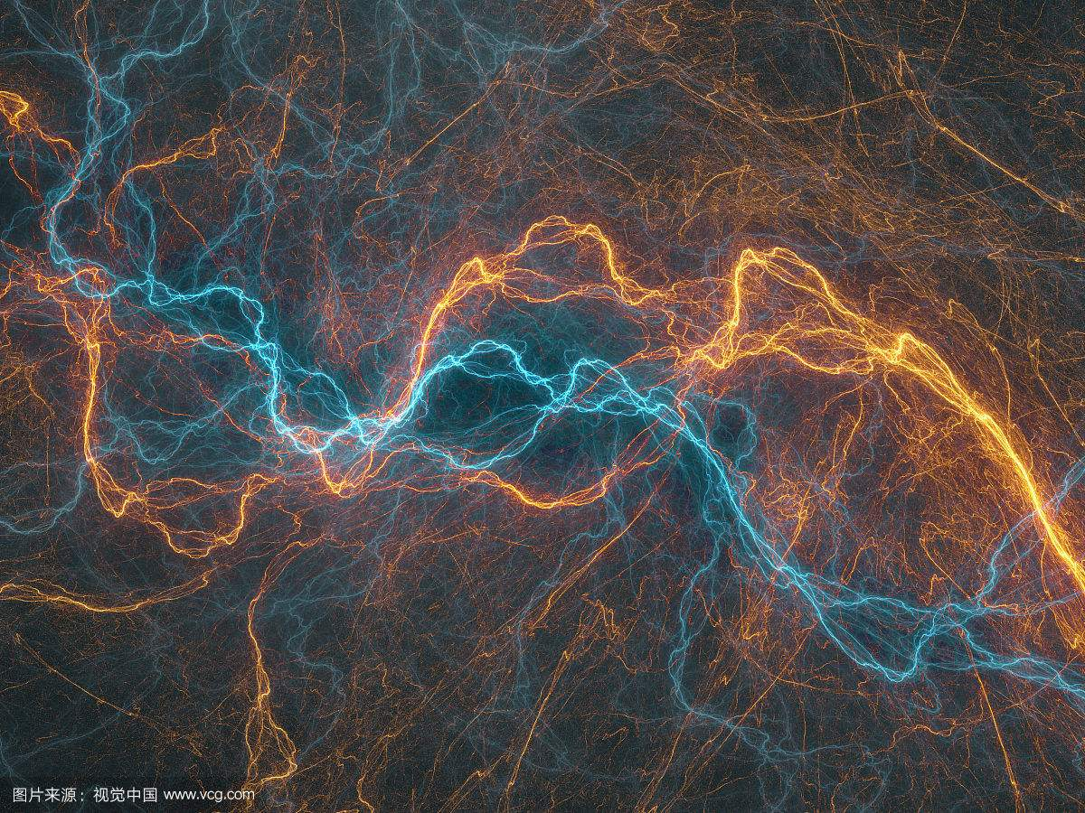
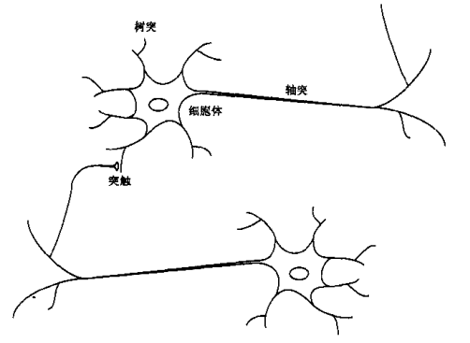
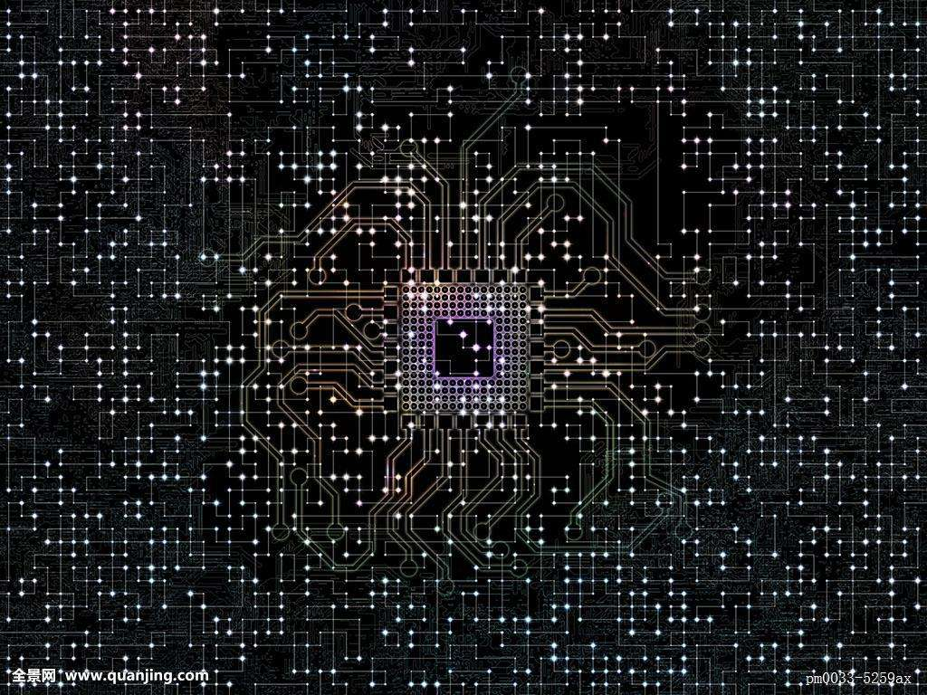
神经元模型
Notes:
10^11神经元高度互连
神经元=复杂微处理器（先天+后天），一般认为，包括记忆在内的所有生物神经功能，都存储在神经元及其之间的连接上。

Slide 12
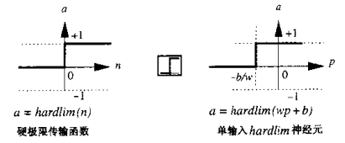
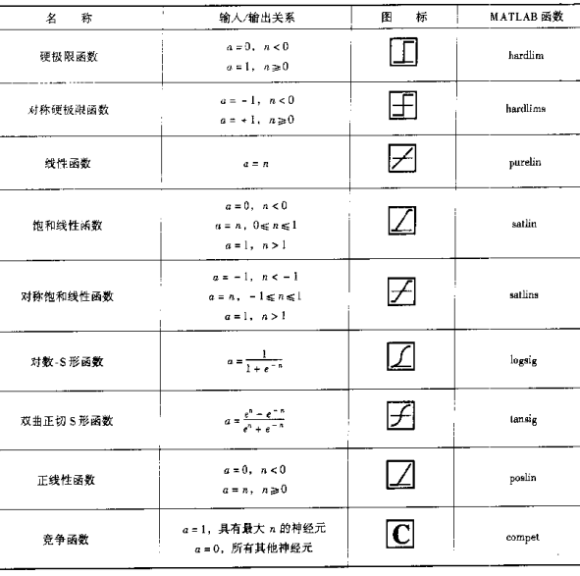
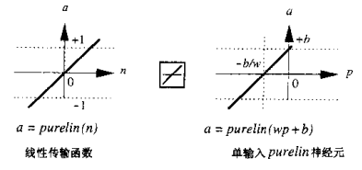
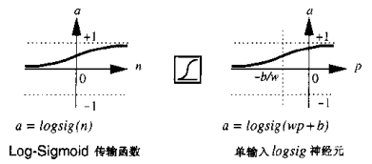
神经元模型
Notes:
10^11神经元高度互连
神经元=复杂微处理器（先天+后天），一般认为，包括记忆在内的所有生物神经功能，都存储在神经元及其之间的连接上。

Slide 13
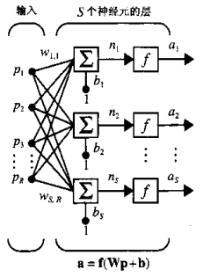
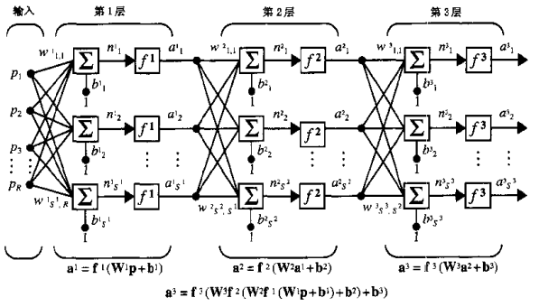
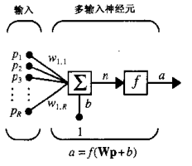
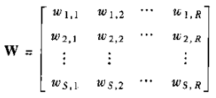
神经元模型
Notes:
多输入神经元、单层网络、多层网络（任意精度逼近）
单层时，输入/输出神经元数量--问题外部描述定义，传输函数--输出信号所期望特征
多层时…

Slide 14
03
感知机
神经网络中的元老

Slide 15
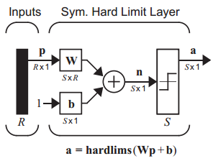
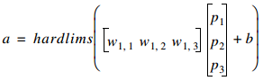
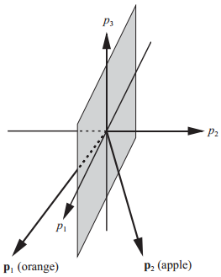
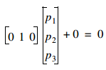
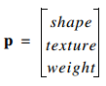
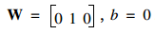
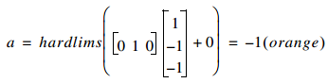
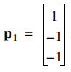
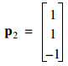
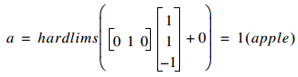
感知机
round=1, elliptical=-1;
smooth=1, rough=-1;
more than one pound=1,
less than one pound=-1;

Slide 16


感知机
学习规则
有监督学习
从标签化训练数据集中推断出函数的机器学习任务
增强学习
智能系统从环境到行为映射的学习，使奖励信号(强化信号)函数值最大
无监督学习
根据类别未知(没有被标记)的训练样本解决模式识别中的各种问题

Slide 17
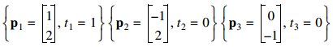
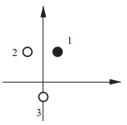
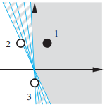
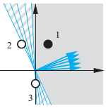
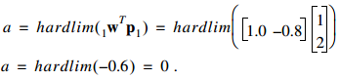
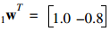
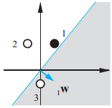
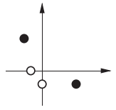
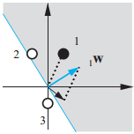
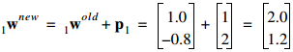
感知机
supervised training
Notes:
We can see what happened by looking at the adjacent diagram. The initial weight vector results in a decision boundary that incorrectly classifies the vector p1. We need to alter the weight vector so that it points more toward p1, so that in the future it has a better chance of classifying it correctly. One approach would be to set w1 equal to p1. This is simple and would ensure that p1 was classified properly in the future. Unfortunately, it is easy to construct a problem for which this rule cannot find a solution. The diagram to the lower left shows a problem that cannot be solved with the weight vector pointing directly at either of the two class 1 vectors. If we apply the rule 1w=p every time one of these vectors is misclassified, the network’s weights will simply oscillate back and forth and will never find a solution. Another possibility would be to add p1 to 1w. Adding p1 to 1w would make 1w point more in the direction of p1. Repeated presentations of p1 would cause the direction of 1w to asymptotically approach the direction of p1.

Slide 18
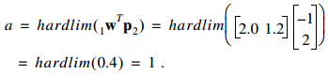
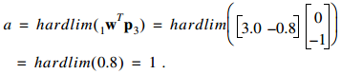
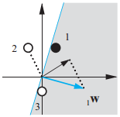
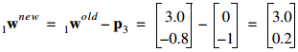
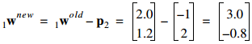
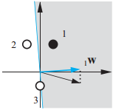
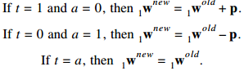
感知机
Perceptron Rule

Slide 19
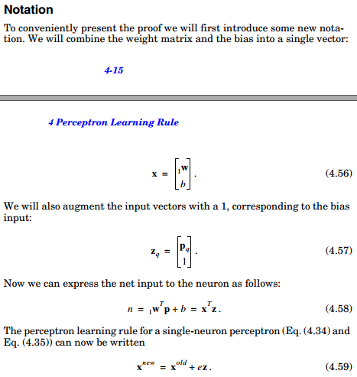
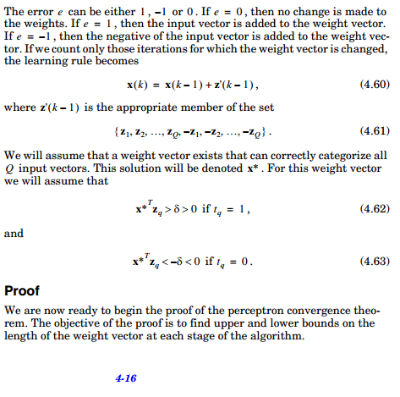
感知机

Slide 20
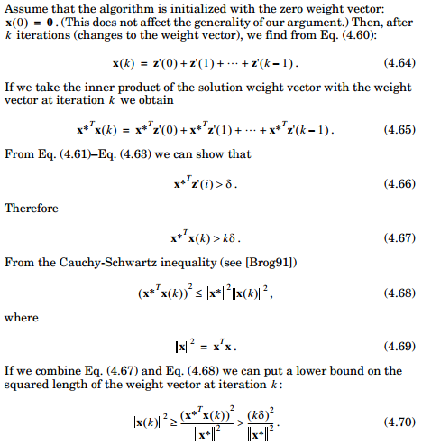

感知机

Slide 21


感知机

Slide 22
04
发展史
否定之否定

Slide 23

发展史
1981年的诺贝尔医学奖，分发给了David Hubel、Torsten Wiesel和Roger Sperry。前两位的主要贡献是，发现了人的视觉系统的信息处理是分级。如图所示，从视网膜（Retina）出发，经过低级的V1区提取边缘特征，到V2区的基本形状或目标的局部，再到高层V4的整个目标（如判定为一张人脸），以及到更高层的PFC（前额叶皮层）进行分类判断等。也就是说高层的特征是低层特征的组合，从低层到高层的特征表达越来越抽象和概念化。

Slide 24

发展史
这个发现激发了人们对于神经系统的进一步思考。大脑的工作过程，是一个对接收信号不断迭代、不断抽象概念化的过程，如图所示。例如，从原始信号摄入开始（瞳孔摄入像素），接着做初步处理（大脑皮层某些细胞发现边缘和方向），然后抽象（大脑判定眼前物体的形状，比如是椭圆形的），然后进一步抽象（大脑进一步判定该物体是张人脸），最后识别人脸。这个过程其实和我们的常识是相吻合的，因为复杂的图形，往往就是由一些基本结构组合而成的。同时我们还可以看出：大脑是一个深度架构，认知过程也是深度的。

Slide 25
发展史
而深度学习，恰恰就是通过组合低层特征形成更加抽象的高层特征（或属性类别）。例如，在计算机视觉领域，深度学习算法从原始图像去学习得到一个低层次表达，例如边缘检测器、小波滤波器等，然后在这些低层次表达的基础上，通过线性或者非线性组合，来获得一个高层次的表达。此外，不仅图像存在这个规律，声音也是类似的。

Slide 26


发展史
1943年，心理学家Warren Mcculloch和数理逻辑学家Walter Pitts在合作的论文中提出并给出了人工神经网络的概念及人工神神经元的数学模型，从而开创了人类神经网络研究的时代。
McCulloch W S, Pitts W. A logical calculus of the ideas immanent in nervous activity[J]. The bulletin of mathematical biophysics, 1943, 5(4): 115-133.
1949年，心理学家Donald Hebb在论文中提出了神经心理学理论，Hebb认为神经网络的学习过程最终是发生在神经元之间的突触部位，突触的联结强度随着突触前后神经元的活动而变化，变化的量与两个神经元的活性之和成正比。
Hebb D. 0.(1949) The organization of behavior[J]. 1968.
1956年，心理学家Frank Rosenblatt受到这种思想的启发，认为这个简单想法足以创造一个可以学习识别物体的机器，并设计了算法和硬件（如图所示）。直到1957年，Frank Rosenblatt在《New York Times》上发表文章《Electronic ‘Brain’ Teaches Itself》，首次提出了可以模型人类感知能力的机器，并称之为感知机（Perceptron）

Slide 27

发展史
感知机是整个神经网络的基础，神经元通过激励函数确定输出，神经元之间通过权值进行传递能量，权重的确定根据误差来进行调节，这个方法的前景是整个网络是收敛的。这个问题，Frank Rosenblatt在1957年证明了这个结论。
有关感知机的成果，由Frank Rosenblatt在1958年发表在文章里。1962年，他又出版了书，向大众深入解释感知机的理论知识及背景假设。此书介绍了一些重要的概念及定理证明，例如感知机收敛定理。
Rosenblatt F. The perceptron: a probabilistic model for information storage and organization in the brain[J]. Psychological review, 1958, 65(6): 386.
Orbach J. Principles of Neurodynamics. Perceptrons and the Theory of Brain Mechanisms[J]. Archives of General Psychiatry, 1962, 7(3): 218-219.
1969年，Marvin Minsky和Seymour Papery仔细分析了以感知机为代表的单层感知机在计算能力上的局限性，证明感知机不能解决简单的异或（XOR）等线性不可分问题，但Rosenblatt和Minsky及Papery等人在当时已经了解到多层神经网络能够解决线性不可分的问题。
Minsky M, Papert S. Perceptrons[J]. 1969.

Slide 28

发展史
尽管ANN的研究陷入了前所未有的低谷，但仍有为数不多的学者致力于ANN的研究。直到1982年美国加州理工学院的物理学家John J.Hopfield博士提出的Hopfield网络和David E.Rumelhart以及James L.McCelland研究小组发表的《并行分布处理》。这两个成果重新激起了人们对ANN的研究兴趣，使人们对模仿脑信息处理的智能计算机的研究重新充满了希望。
后者对具有非线性连续变换函数的多层感知器的误差反向传播(Error Back Propagation)算法进行了详尽的分析，实现了 Minsky 关于多层网络的设想。误差反向传播即反向传播算法（Backpropagation algorithm，BP）。
Rumelhart D E, Hinton G E, Williams R J. Learning representations by back-propagating errors[J]. Cognitive modeling, 1988, 5(3): 1.
Notes:
1969年Marvin Minsky和Seymour Papery提出了感知机的研究瓶颈，指出理论上还不能证明将感知机模型扩展到多层网络是有意义的。这在人工神经网络的历史上书写了及其灰暗的一章。对于ANN的研究，始于1890年开始于美国心理学家W.James对于人脑结构与功能的研究，半个世纪后W.S.McCulloch和W.A.Pitts提出了M-P模型，之后的1958年Frank Rosenblatt在这个基础上又提出了感知机，此时对ANN的演技正处在升温阶段，这本书的出现（1988有所更正并更名）为这刚刚燃起的人工神经网络之火泼了一大盆冷水。一时间人们仿佛感觉以感知机为基础的ANN的研究突然走到尽头。于是，几乎所有为ANN提供的研究基金都枯竭了，很多领域的专家纷纷放弃了这方面课题的研究。

Slide 29


发展史
http://www.jianshu.com/p/c449efb38155
http://blog.csdn.net/zylxadz/article/details/50512842

Slide 30

“这个世界上唯有两样东西能让我们的心灵感到深深的震撼： 一是我们头上灿烂的星空，一是我们内心崇高的道德法则。”
——康德
“宇宙便是吾心,吾心即是宇宙”
——陆九渊
Notes:
万物皆备于我

